Slide 1
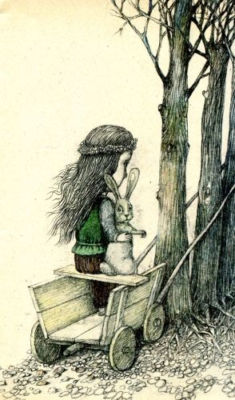
Kodėl herojai visada laimi?
,,Devyni broliai ir jų sesuo Elenytė“
https://www.lrt.lt/mediateka/irasas/105243424/devyni-broliai-ir-ju-sesuo-elenyte
pasakos garso įrašas

Slide 2
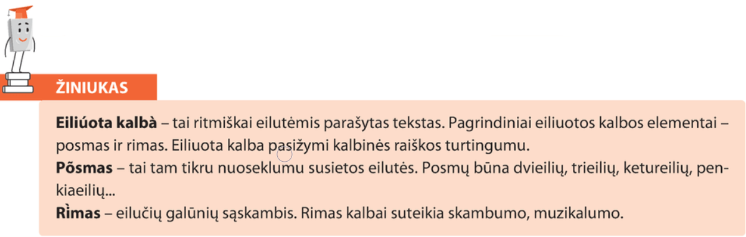

Slide 3

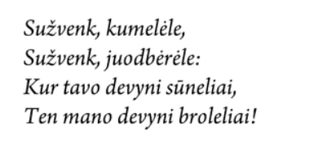
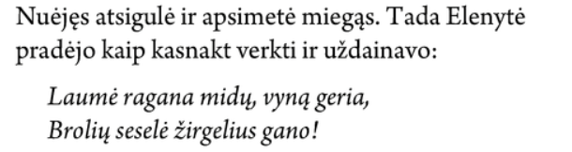
Dainuojamieji intarpai

Slide 4
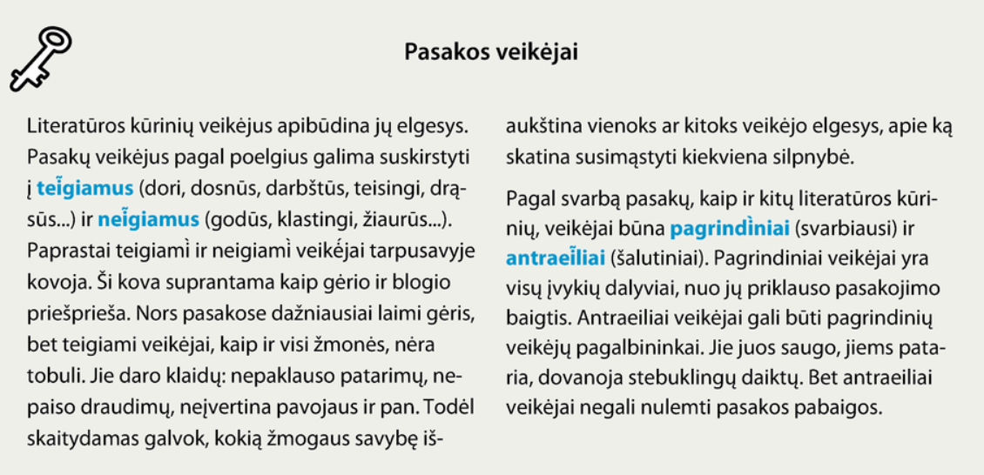

Slide 5
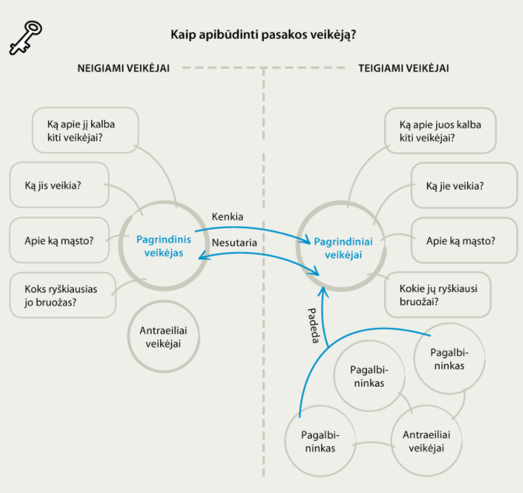

Slide 6
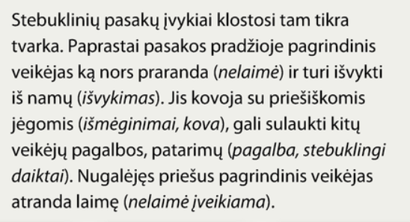
Užduotys
Suskirstyk veikėjus į 2 grupes: į teigiamus ir neigiamus. Remkis 4 skaidrėje pateikta schema.
Pasirink vieną pasakos veikėją (Elenytę arba vieną kurį nors jos brolį) ir surašyk jo poelgius. Nurodyk, kuris poelgis padėjo įveikti raganos klastą, o kuris buvo klaidingas. Ko veikėjai pasimokė?
Stebuklinėse pasakose herojai dažnai turi pagalbininkų. Kuo herojaus (pagrindinio veikėjo) tikslas svarbesnis, tuo daugiau pagalbininkų jis sulaukia. Kas padeda šios pasakos mergelei kovoti su laume ragana?
Nuosekliai surašyk visus pasakos įvykius
(atskirais trumpais sakiniais).

